Slide 1




CHÀO MỪNG CÁC EM
ĐẾN VỚI MÔN
HOẠT ĐỘNG TRẢI NGHIỆM,
HƯỚNG NGHIỆP 10

Slide 2


KHỞI ĐỘNG
Học sinh xem video “Học cách tư duy chủ động”
https://www.youtube.com/watch?v=gu14YN_Qyw4 (0:44 – hết)
Em thấy trong cuộc sống hằng ngày, em có phải là một người chủ động hay chưa? Vì sao?

Slide 3


CHỦ ĐỀ 4
NỘI DUNG BÀI HỌC
Hoạt động 3:
Thể hiện sự chủ động trong học tập, giao tiếp trong các môi trường.
Hoạt động 4:
Thực hành giao tiếp, ứng xử tự tin, thân thiện với bạn bè trong trường học.

Slide 4


HĐ 3
Thể hiện sự chủ động học tập, giao tiếp trong các môi trường
Các nhóm thảo luận, xử lí tình huống được giao, từ đó xác định cách thể hiện sự chủ động, tự tin của nhóm trong tình huống.
Nhóm 1 – Tình huống 1
Nhóm 2 – Tình huống 2
Nhóm 3 – Tình huống 3
Nhóm 4 – Tình huống 4
Hoạt động nhóm

Slide 5



Tình huống 1
Tình huống 2
Sơn và Hằng học cùng lớp. Thầy
Minh là một học sinh
khá của lớp. Trong giờ học khi thầy,
cô giáo nêu câu hỏi, Minh chỉ trả lời khi được chỉ định.
giáo chủ nhiệm giao nhiệm vụ cho hai bạn chuẩn bị chung một bài thuyết trình về vấn đề OONMT ở địa phương để trình bày trước lớp tuần tới. Nhưng còn hai ngày nữa phải lên thuyết trình thì Hằng ốm.
Tình huống 3
Thủy cùng các bạn tham gia
Tình huống 4
Đạt rất muốn vận dụng
câu lạc bộ ngoại ngữ. Nhóm của Thủy được phân công chuẩn bị một tiểu phẩm bằng tiếng Anh. Thủy được các bạn phân công XD kịch bản nhưng kĩ năng tiếng anh của bạn chưa được tốt.
Kiến thức của mình vào công tác tuyên truyền bảo vệ môi trường ở địa phương nhưng bạn băn khoăn không biết nên thực hiện như thế nào.

Slide 6

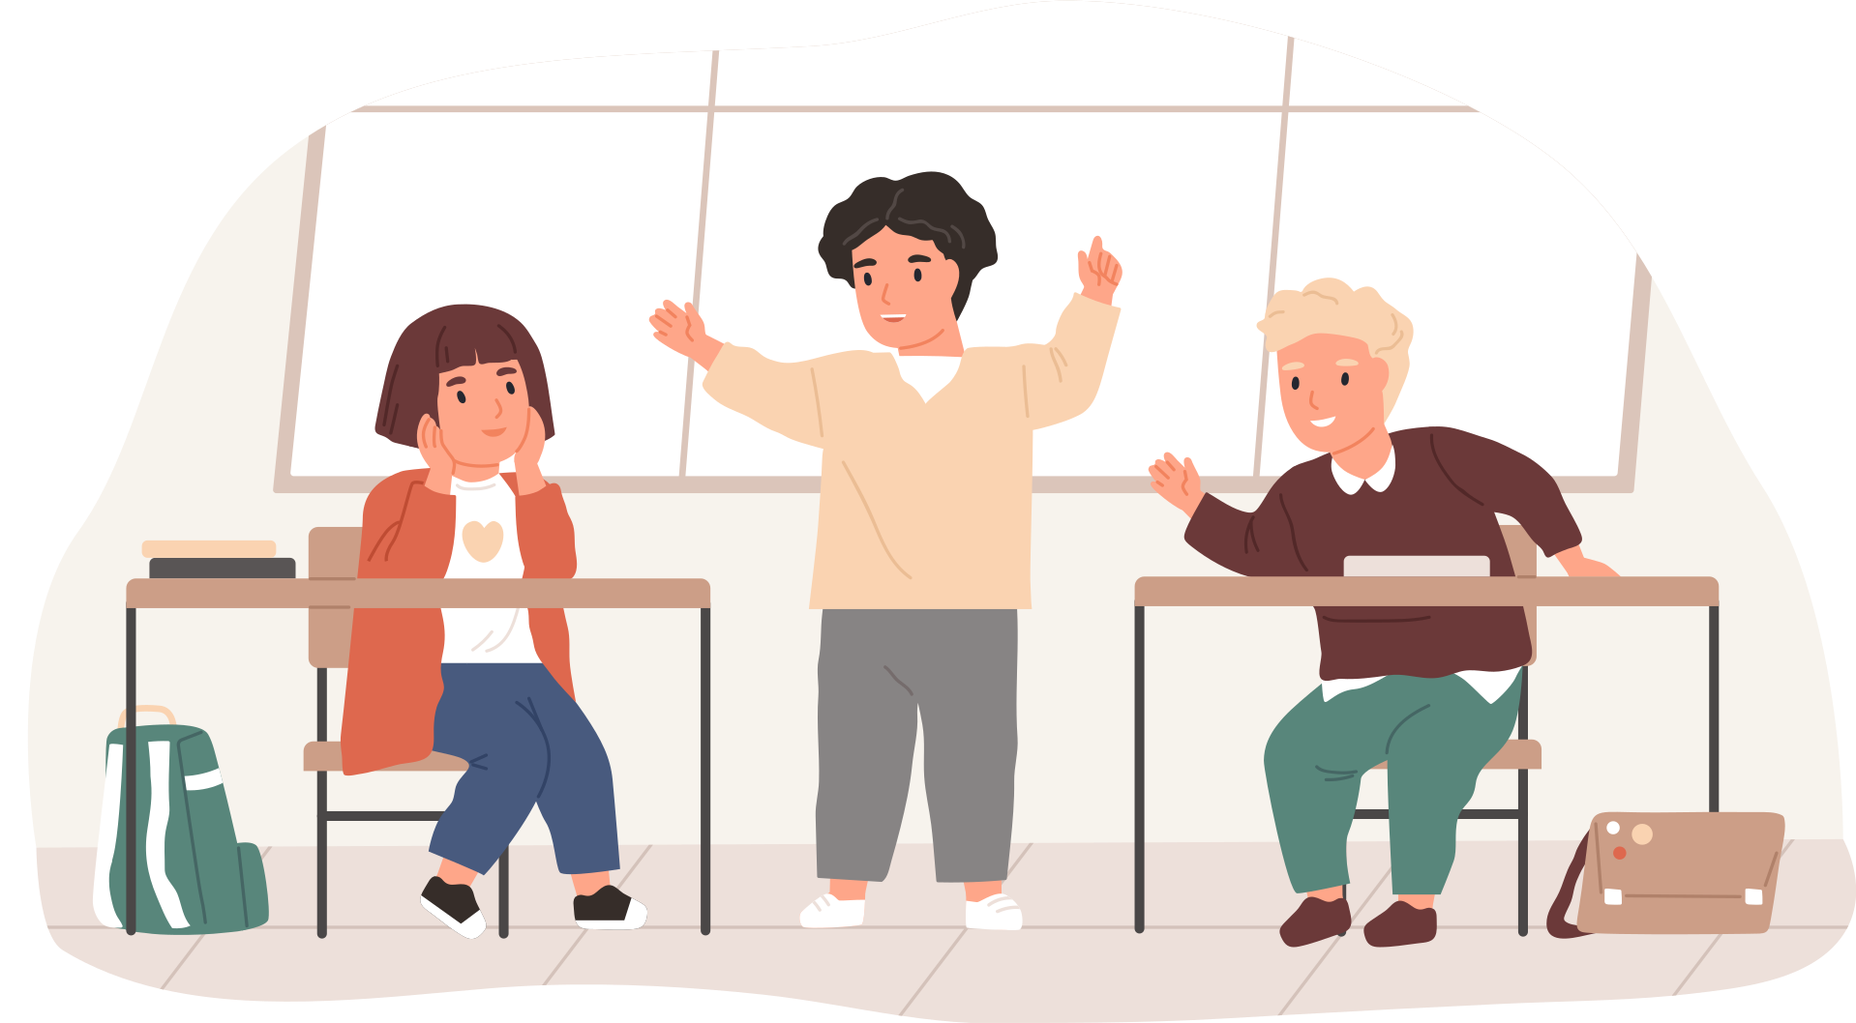


HĐ 3
Thể hiện sự chủ động học tập, giao tiếp trong các môi trường
Tình huống 1
Minh là một học
Tình huống 1:
Là một học sinh khá trong lớp, Minh nên tự tin, mạnh dạn giơ tay phát biểu ý kiến.
sinh khá của lớp. Trong giờ học khi thầy, cô giáo nêu câu hỏi, Minh chỉ trả lời khi được chỉ định.

Slide 7

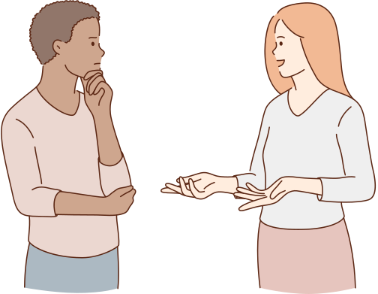
HĐ 3
Thể hiện sự chủ động học tập, giao tiếp trong các môi trường
Tình huống 2
Sơn và Hằng học cùng lớp. Thầy
Tình huống 2:
Sơn động viên, chủ động giúp đỡ thêm phần công việc của Hằng để cùng Hằng cố gắng hoàn thành bài thuyết trình đúng hạn.
giáo chủ nhiệm giao nhiệm vụ cho hai bạn chuẩn bị chung một bài thuyết trình về vấn đề ÔNMT ở địa phương để trình bày trước lớp tuần tới. Nhưng còn hai ngày nữa phải lên thuyết trình thì Hằng ốm.

Slide 8

HĐ 3
Thể hiện sự chủ động học tập, giao tiếp trong các môi trường
Tình huống 3
Thủy cùng các bạn tham gia
Tình huống 3:
Có thể phân công lại công việc trong nhóm để thích hợp hơn với Thủy, hoặc cả nhóm cùng giúp đỡ, hướng dẫn Thủy xây dựng kịch bản.
câu lạc bộ ngoại ngữ. Nhóm của Thủy được phân công chuẩn bị một tiểu phẩm bằng tiếng Anh. Thủy được các bạn phân công XD kịch bản nhưng kĩ năng tiếng anh của bạn chưa được tốt.

Slide 9
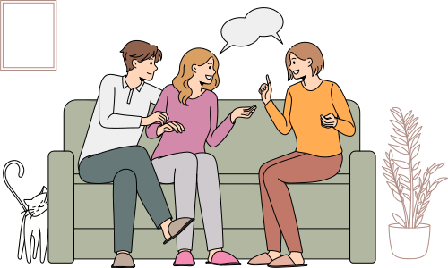
Đạt nên mạnh dạn nhờ sự hỗ trợ, tư vấn của bố mẹ để bố mẹ có những định hướng, tư vấn đúng đắn. Nhờ sự hướng dẫn, tư vấn của những người có trách nhiệm quản lí tại địa phương.
HĐ 3
Thể hiện sự chủ động học tập, giao tiếp trong các môi trường
Tình huống 4
Đạt rất muốn vận dụng
Tình huống 4:
Đạt nên mạnh dạn nhờ sự hỗ trợ, tư vấn của bố mẹ để bố mẹ có những định hướng, tư vấn đúng đắn. Nhờ sự hướng dẫn, tư vấn của những người có trách nhiệm quản lí tại địa phương.
kiến thức của mình vào công tác tuyên truyền bảo vệ môi trường ở địa phương nhưng bạn băn khoăn không biết nên thực hiện như thế nào.

Slide 10
HĐ 3
Thể hiện sự chủ động học tập, giao tiếp trong các môi trường
Qua việc phân tích các tình huống trên, em rút ra bài học gì cho bản thân?
Chủ động đóng góp ý kiến xây dựng bài, chủ động học hỏi bạn bè khi chưa hiểu bài, tìm kiếm sự giúp đỡ khi gặp khó khăn
Chủ động trong học tập, giao tiếp bản thân làm chủ được kiến thức đã tiếp thu, làm chủ cuộc sống và dễ dàng đạt mục tiêu đề ra.
KHI GẶP TÌNH HUỐNG TRONG HỌC TẬP VÀ GIAO TIẾP
Suy nghĩ, tìm tòi bổ sung thêm kiến thức; biết áp dụng những kiến thức đã học vào cuộc sống hằng ngày

Slide 11
HĐ 4
Thực hành giao tiếp, ứng xử tự tin, thân thiện với bạn bè trong trường học
Các nhóm thảo luận, xử lí các tình huống (Nhận xét cách ứng xử -> Đề xuất cách ứng xử).
Tình huống 1
Bảo là một học sinh giỏi
trong lớp. Nhiều khi các bạn hỏi Bảo về cách giải bài tập khó, Bảo thường từ chối.
Tình huống 2
Lớp 10A tổ chức bầu lớp trưởng
Tuấn tín nhiệm và giới thiệu Trang. Bản thân Trang thấy mình có thể đảm nhiệm tốt nhiệm vụ đó. Nhưng khi thấy một số bạn khác tỏ thái độ không đồng tình với ý kiến giới thiệu của Tuấn, Trang nhất định từ chối đòi gạch tên mình trong danh sách đề cử.
Tình huống 3
Linh không những hát hay
mà còn học giỏi nên được nhiều bạn trong lớp yêu mến. Tuy nhiên, vẫn còn một số bạn nói xấu Linh khiến Linh rất buồn và không muốn tham gia các HĐ văn nghệ của trường, lớp.

Slide 12


HĐ 4
Thực hành giao tiếp, ứng xử tự tin, thân thiện với bạn bè trong trường học
Tình huống 1
Bảo là một học sinh giỏi
Nhận xét cách
ứng xử: Bảo ứng
xử chưa phù hợp
trong lớp. Nhiều khi các bạn hỏi Bảo về cách giải bài tập khó, Bảo thường từ chối.
Đề xuất ứng xử: Khi bạn hỏi bài, Bảo nên vui vẻ, nhiệt tình hướng dẫn giúp bạn.

Slide 13

HĐ 4
Thực hành giao tiếp, ứng xử tự tin, thân thiện với bạn bè trong trường học
Tình huống 2
Lớp 10A tổ chức bầu lớp
Nhận xét cách
ứng xử: Trang ứng xử chưa phù hợp
trưởng Tuấn tín nhiệm và giới thiệu Trang. Bản thân Trang thấy mình có thể đảm nhiệm tốt nhiệm vụ đó. Nhưng khi thấy một số bạn khác tỏ thái độ không đồng tình với ý kiến giới thiệu của Tuấn, Trang nhất định từ chối đòi gạch tên mình trong danh sách đề cử.
Đề xuất ứng xử: Trang giữ nguyên tên của mình, thuyết phục các bạn còn lại, bằng lời nói và hành động để các bạn có thêm niềm tin.

Slide 14

HĐ 4
Thực hành giao tiếp, ứng xử tự tin, thân thiện với bạn bè trong trường học
Tình huống 3
Linh không những hát hay
Nhận xét cách
ứng xử: Linh ứng xử chưa phù hợp.
mà còn học giỏi nên được nhiều bạn trong lớp yêu mến. Tuy nhiên, vẫn còn một số bạn nói xấu Linh khiến Linh rất buồn và không muốn tham gia các HĐ văn nghệ của trường, lớp.
Đề xuất ứng xử: Linh nên nói chuyện thẳng thắn với các bạn, để các bạn không có thái độ ghen tị và nói xấu Linh như vậy nữa.

Slide 15

HĐ 4
Thực hành giao tiếp, ứng xử tự tin, thân thiện với bạn bè trong trường học
Bạn bè chung lớp chung trường cần tôn trọng, thấu hiểu và chia sẻ cùng nhau; ứng xử tự tin, thân thiện, hòa đồng để xây dựng tình bạn đẹp, lớp đoàn kết, góp phần xây dựng trường học thân thiện – học sinh tích cực.

Slide 16


Xem trước
HĐ 5, 6, 7
chủ đề 4
Ôn lại kiến
thức đã
học
HƯỚNG DẪN
VỀ NHÀ
Rèn luyện
bản thân

Slide 17


CẢM ƠN CÁC EM ĐÃ LẮNG NGHE BÀI GIẢNG.
HẸN GẶP LẠI!!

